Slide 1

METODICKÝ LIST PRO ZŠ
Pro zpracování vzdělávacích materiálů (VM)v rámci projektu EU peníze školám
Operační program Vzdělávání pro konkurenceschopnost
Projekt: Moderní výuka
Registrační číslo: CZ.1.07/1.4.00/21.3192
Číslo DUM: VY_32_INOVACE_5.1.20
Jméno autora: Mgr. Jarmila Gécová
Datum, období, kdy byl vytvořen: prosinec 2011
Název práce: Domov a jeho přírodní okolí II.
Předmět, pro který je VM určen: Vko
Ročník, pro který je VM určen: 6.
Časová dotace: 1 h
Vzdělávací oblast, tematický okruh, téma:
Výchova k občanství
Domov a rodina
Domov a jeho přírodní okolí II.
Metodický list, anotace- výstižný popis způsobu použití VM ve výuce:
Prezentace je výukovým materiálem k upevňování vědomostí nového učiva, poznávání přírodních krás domova.
Pomůcky: prezentace

Slide 2
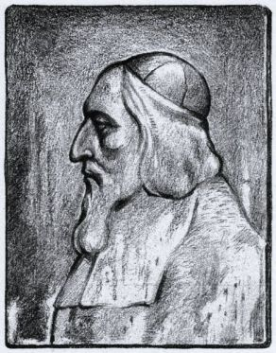
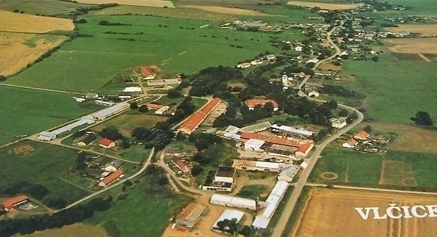
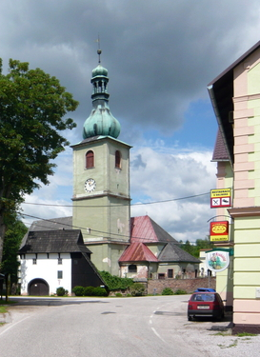
Vlčice – místo Jana Ámose
Komenského
Podhůří Krkonoš
http://www.ziveobce.cz/vlcice_c579823http://www.freiheit.cz/3-vesely-vylet--informacni-centrum-sezonni-noviny/?start=1

Slide 3
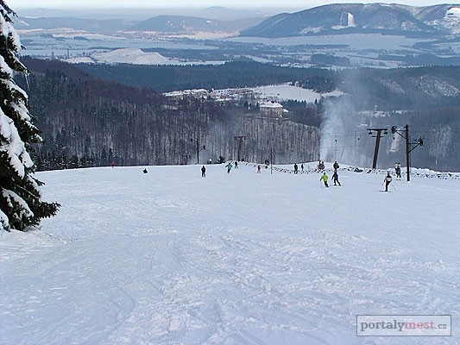
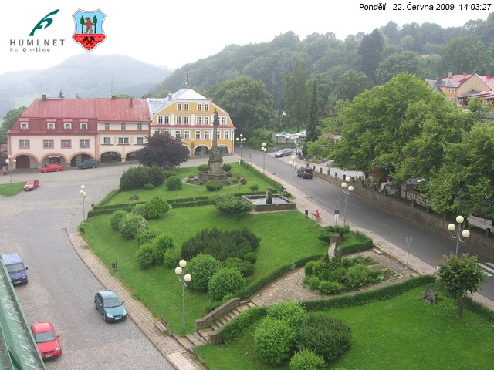
Žacléřsko
Ski – areál
Prkenný Důl
http://www.zamky-hrady.eu/mesta-zacler-detaily,56http://www.portaltrutnov.cz/ski-areal-arrakis-zacler--prkenny-dul/

Slide 4
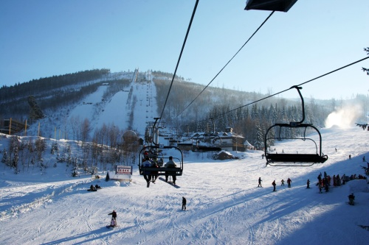
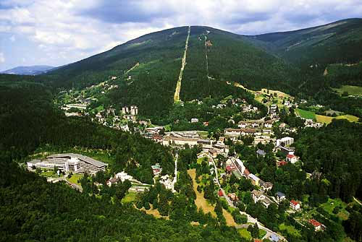
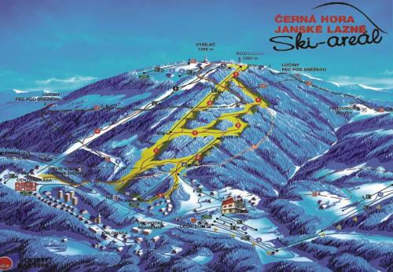
Janské lázně – Černá hora
http://www.janske-lazne.cz/cs/http://www.penzionmartin.cz/cs/ski-areal-cerna-hora-janske-lazne-penzion-martin-janske-lazne-u-sjezdovek-ski

Slide 5
EKOLOGIE
OBOR, KTERÝ SE ZABÝVÁ OCHRANOU PŘÍRODY A ŽIVOTNÉHO PROSTŘEDÍ
Co je to FAUNA a FLÓRA krajiny?
Vyjmenuj 4 zástupce.
Kdo má blíže k přírodě? - obyvatelé měst
- obyvatelé vesnic
Vysvětli, co to je – KRNAP?
Jaký květ má ve znaku KRNAP?

